Slide 1
第一单元 殖民地人民的反抗与资本主义制度的扩展
第三课
美国内战

Slide 2
学习目标
1．了解南北战争的经过，说出《解放黑人奴隶宣言》的主要内容。
2．讲述林肯在南北战争中的主要活动，知道杰出人物对历史发展具有推动作用。
3．理解南北战争在美国历史发展中的作用，认识统一是国家发展的重要条件。

Slide 3
学习重难点
1.重点：战争爆发的原因、《解放黑人奴隶宣言》。
2.难点：战争能够胜利的原因、南北战争的历史意义。

Slide 4
情景导入：
有人在美国民众中做了一个民意测验，要大家选出心目中最尊敬的总统。
结果：第1位 林肯。
他的名字与美国历史上一场伟大的战争联系在一起的，这场战争就是“美国南北战争”，也叫美国内战。

Slide 5
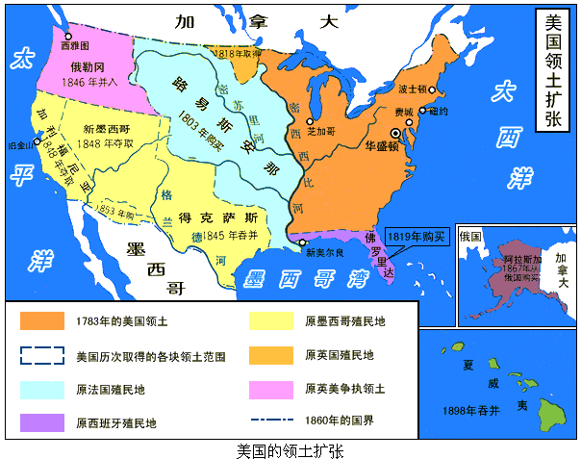


19世纪中期，工业生产居世界第四位

Slide 6
活动一：联邦危机—探究战争原因
结合课本回答：
1、根据美国独立后领土扩张地图，指出版图的变化。
2、结合课本，说出美国独立后南北方经济发展类型。
3、思考：南北双方矛盾加剧体现在哪些方面？矛盾激化的原因？

Slide 7
活动一：联邦危机—探究战争原因
结合课本回答：
1、根据美国独立后领土扩张地图，指出版图的变化。
2、结合课本，说出美国独立后南北方经济发展类型。
3、思考：南北双方矛盾加剧体现在哪些方面？矛盾激化的原因？

Slide 8

1842-1846取自英国
1803年从法购得
1783年美国独立时的领土
美
国
的
领
土
扩
张
1848年从墨西哥夺取
1845吞并
西
东
1853年从墨西哥购得
1898年吞并
1867年从俄国购得
1810-1819取自西班牙

Slide 9



美国南北双方存在两种不同的经济制度
北方—资本主义工商业经济
南方—黑奴制种植园经济

Slide 10
提高关税
缺自由劳动力废除奴隶制,发展资本主义制度
缺工业原料
焦点：
北方
资本主义工商业
奴隶制的存废问题
( 劳动力)
结果
内战
矛盾
南方
奴隶制种植园经济
输出棉花、工业原料
占有大量劳动力扩展奴隶制
反对提高关税

Slide 11


你从图中得到哪些信息？
自由州
北部
南北矛盾激化
蓄奴州
南部
西部
南北矛盾焦点：
黑奴制的存废问题

Slide 12
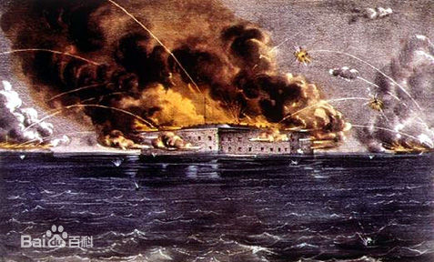
美国南北战争爆发
根本原因：
（南方奴隶制种植园经济阻碍了北方资本主义经济的发展）
1861年3月4日林肯就职，4月12日，南部联盟军炮轰萨姆特要塞，挑起内战。

Slide 13

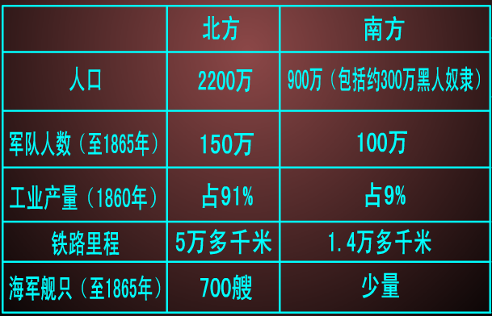
南北方力量对比表
战争初期形势会怎样呢？
由于南方蓄谋已久，北方节节失利!

Slide 14
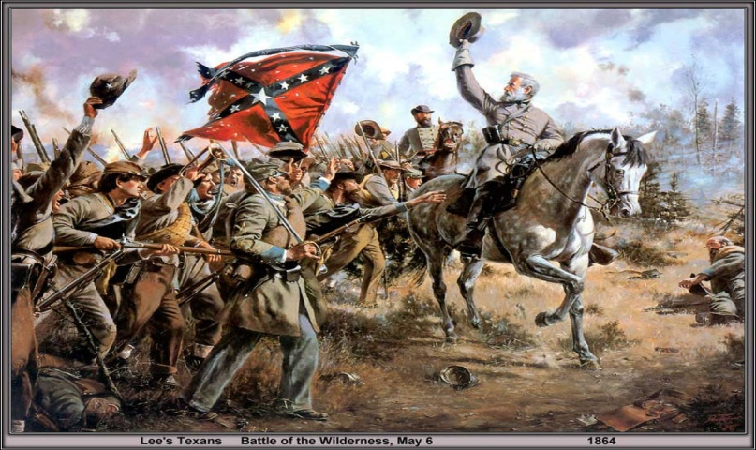
战争初期实力较强的北方为何节节失利？
如果你是林肯，面对这样的局面,你会怎样来扭转战争形势呢？

Slide 15
活动二：捍卫联邦 — 美国南北战争（1861 – 1865年）
“我眼中的南北战争” ：请以小组为单位到讲台前向同学们介绍南北战争的发展历程。
要求：通读全文，以林肯为线索，介绍要讲清时间、人物、经过、结果等要素。
1862年
1860年
1861年
战争初期
1865年
林肯当选
（主张）
北方失利
扭转败局:
南方挑起
内战
北方获胜，林肯遇刺。
颁布《宅地法》《解放黑人奴隶宣言》
↓
用和平的方式反对并限制奴隶制发展

Slide 16


设想，你是当时一位美国的普通公民或黑人奴隶，两个文件颁布后，你有什么感受或行动？
《宅地法》
《解放黑人奴隶宣言》
从1863年1月1日起，任何忠于联邦政府的美国人只要交10美元手续费，就可以在西部得到一块160英亩的土地，连续耕种5年以上即归个人所有。
从1863年1月1日起，所有南部叛乱各州的黑人奴隶一律获得人身自由。并可参加联邦军队作战。
赢得了民心、增强了实力、扭转了战局。

Slide 17
思考：战争胜利的原因?
①战争的正义性
② 林肯的正确领导
③人民的支持
④ 北方力量强大
⑤ 《解放黑人奴隶宣言》和《宅地法》的颁布

Slide 18


讨论
如何理解美国内战在美国历史发展中的作用？（战争影响）
(性质:美国第二次资产阶级革命)
（1）维护了国家的统 一，
（2）废除了黑人奴隶制，清除了资本主义发展的最大障碍，为以后经济的迅速发展创造了条件。

Slide 19

活动三、联邦新生，缅怀英雄
1865年4月14日晚，在华盛顿福特剧院美国总统林肯观剧的包厢里，突然响起了枪声，林肯中弹，被刺身亡。

Slide 20
林肯功绩
1.维护了国家的统一
2.废除了黑人奴隶制
林肯在南北战争中所要解决的根本问题
维护国家统一

Slide 21

课 堂 小 结
林肯颁布《解放黑人奴隶宣言》
林肯就任总统
北方
黑人奴隶制废存问题
资本主义
工商业
导火线
根本
原因
北方军队失利
北方获得胜利
南北两种经济形式的矛盾不可调和
焦点
美国
内战
初期
转折
结果
1861—1865年
南方
种植园
经济
性质
意义
美国历史上
的第二次
资产阶级革命
通过战争美国维护了国家统一，
废除了奴隶制度，扫清了资本主
义发展的又一大障碍，为以后经
济的迅速发展创造了条件
连接

Slide 22

知识再现
1、主 因：
2、焦点：
3、导火线：
4、开始：
5、转折：
6、结束：
7、意义：
南北两种不同经济制度的矛盾
黑人奴隶制的存废问题
1860年林肯当选美国总统
1861年4月，南方挑起内战
颁布《宅地法》《解放黑人奴隶宣言》
1865年，北方胜利
维护了…，废除了…，促进了…；为以后经济的迅速发展创造了条件。

Slide 23
检测反馈：
(1)、19世纪中期，美国南北两种制度水火不容，围绕的主要问题是（ ）
A 奴隶制的存废问题 B 关税问题
C 进口工业品问题 D 人权问题
(2)、一个由曼彻斯特6000名工人组成的组织在给林肯的信中写道：“这将使你的名字亚伯拉罕·林肯流芳后世。请接收我们维护这一自由宣言的最高敬意。”“这一自由宣言”指的是
（ ）
A．《独立宣言》 B．《权利法案》
C．《解放黑人奴隶宣言》 D．《人权宣言》
(3)、下列关于美国独立战争、南北战争的相同点的归纳，不正确的是（ ）
A 引起战争的经济原因都与英国有关
B 都是资产阶级革命
C 都有利于美国资本主义的发展
D 都改变了美国的社会制度
A
C
D

Slide 24
（4）、林肯受到尊敬和爱戴的根本原因是（ ）
A 他当选总统，开创了美国民主政治的先河
B 遭到暗杀而身亡
C 领导北方资产阶级取得了内战的胜利
D 解放了黑人奴隶，维护了国家统一
（5）、美国内战的作用是： （ ）
①废除了黑人奴隶制 ②赢得了民族独立 ③加速了美国资本主义的发展 ④维护了国家统一
A．①②③
B．①②④
C．①③④
D．②③④
D
C

Slide 25


巩固练习
1、美国南北矛盾的焦点是： （ ）
A.关税问题 B.黑奴制存废问题
C.向西部扩张领土的问题 D.资本主义存废问题
2、马克思说：“在美国历史和人类历史上，林肯
必将和华盛顿齐名。”这是因为林肯 （ ）
A.领导北美人民推翻了英国殖民统治
B.维护了国家统一和废除了黑人奴隶制
C.取消了对黑人的种族歧视和民族压迫
D.实行新政，领导二战
B
B

Slide 26
3、电影《乱世佳人》再现了美国南北战争时期的一段历史，剧中有一个“许多黑人行进在北方军队的行列中”的镜头，这主要是因为林肯政府颁布了 （ ）
A.《人权宣言》 B.《权利法案》
C.《宅地法》 D.《解放黑人奴隶宣言》
4、美国内战与独立战争的相同点（ ）
A、赢得了民族独立 B、维护了国家的统一
C、扫清了资本主义发展障碍
D、解除了种族压迫和歧视
D
C

